Slide 1
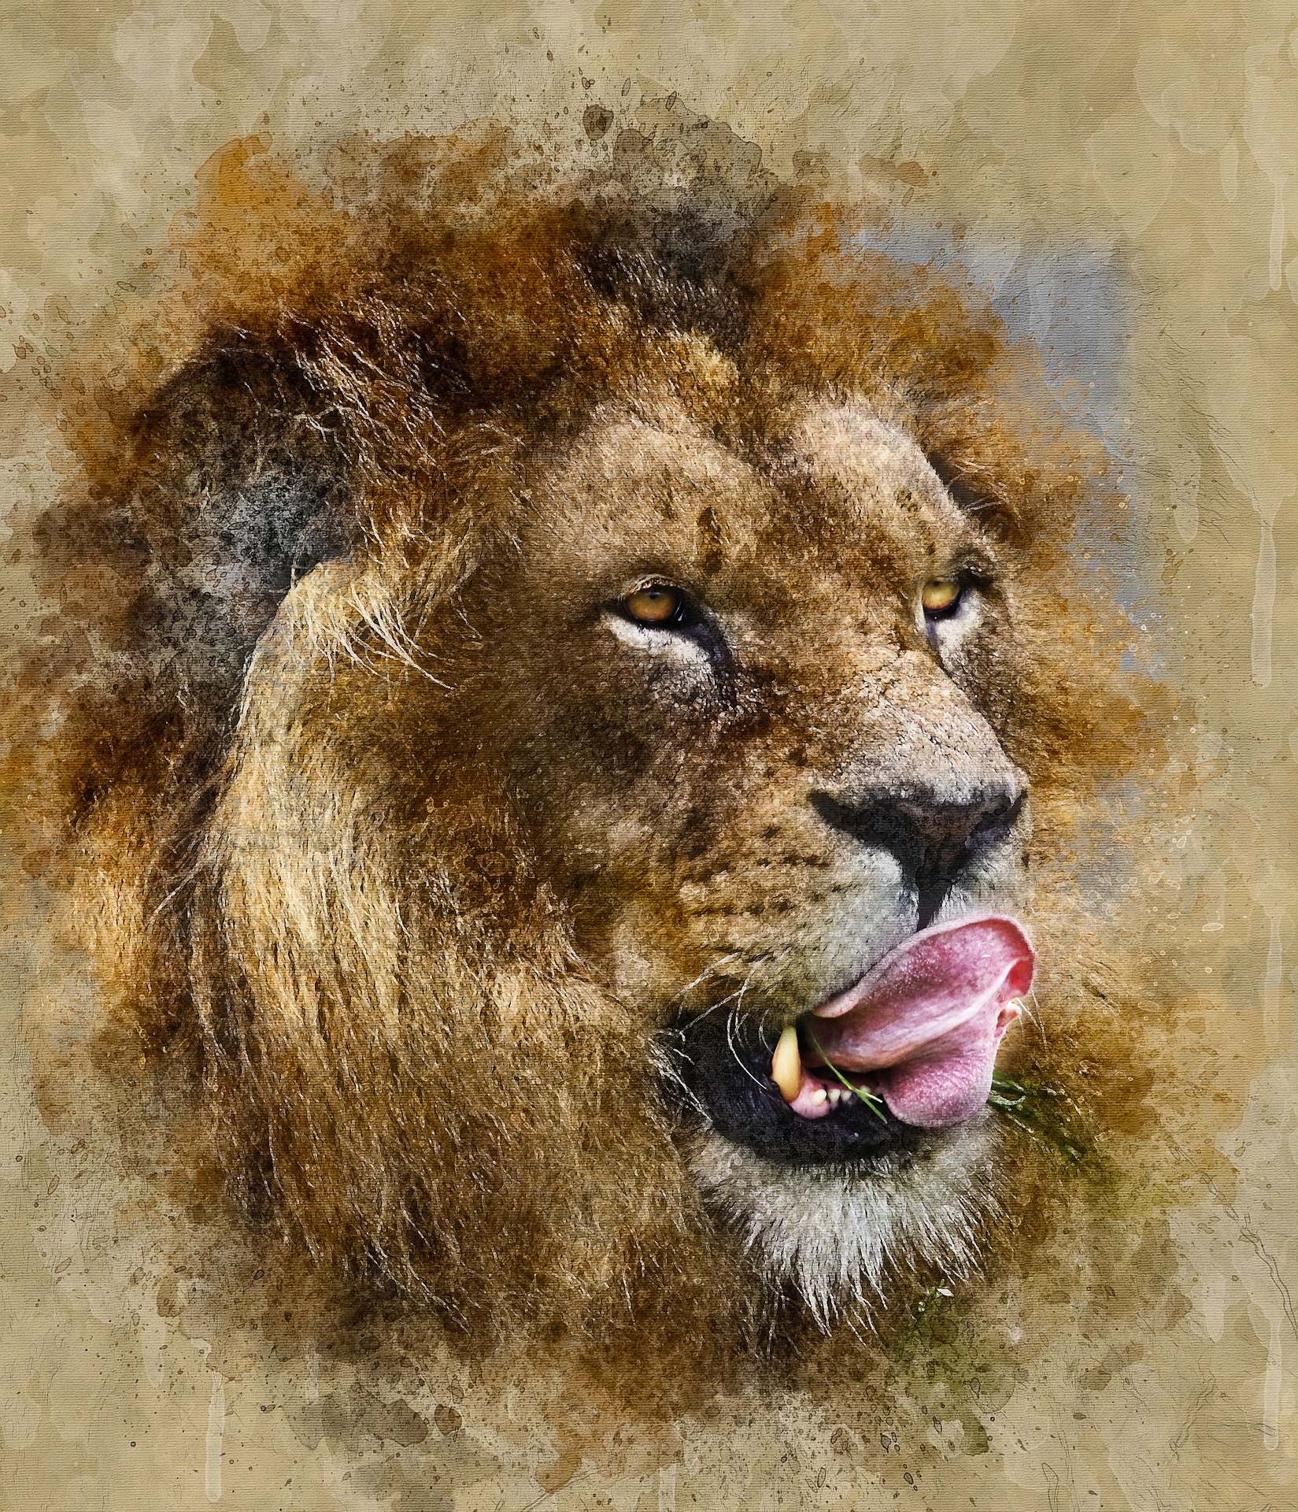
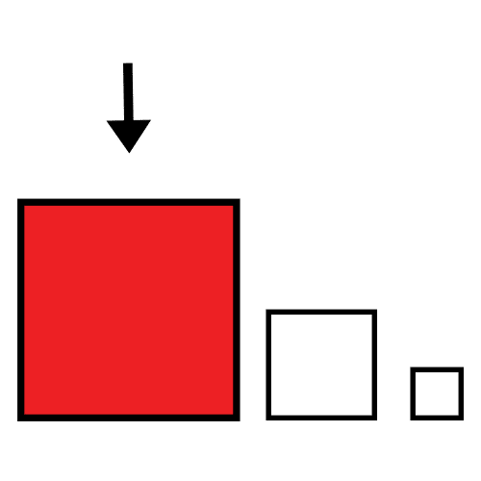
EL GRAN COMILÓN
Autor: Jéssica Basanta Puente

Slide 2
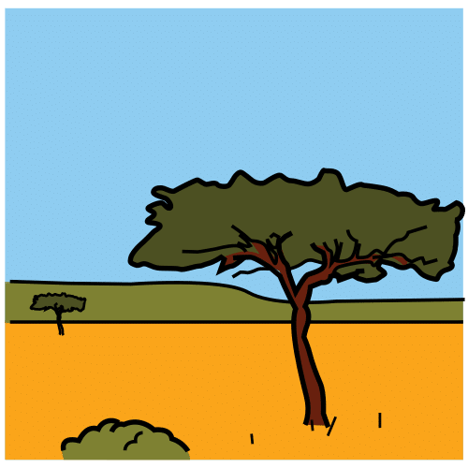
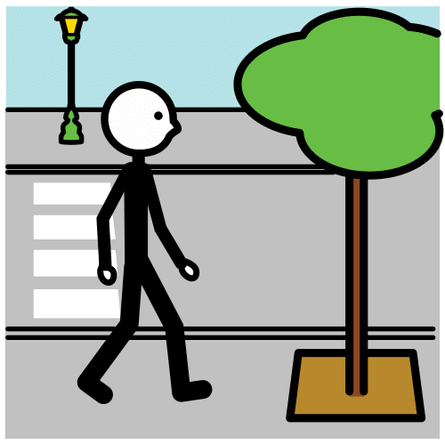
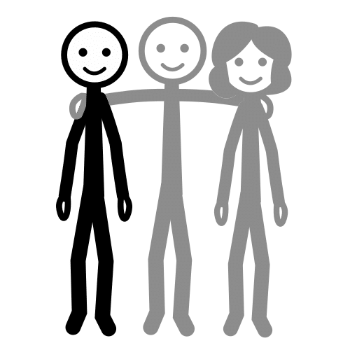
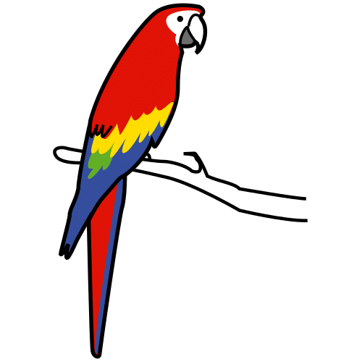
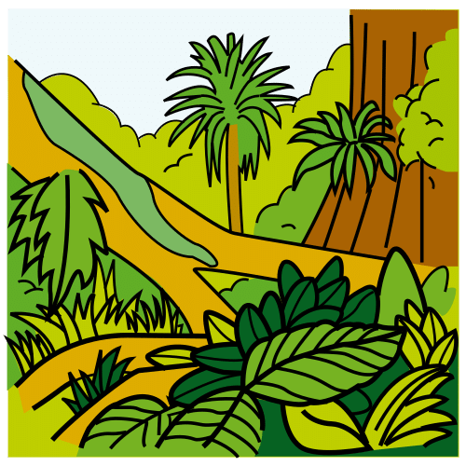
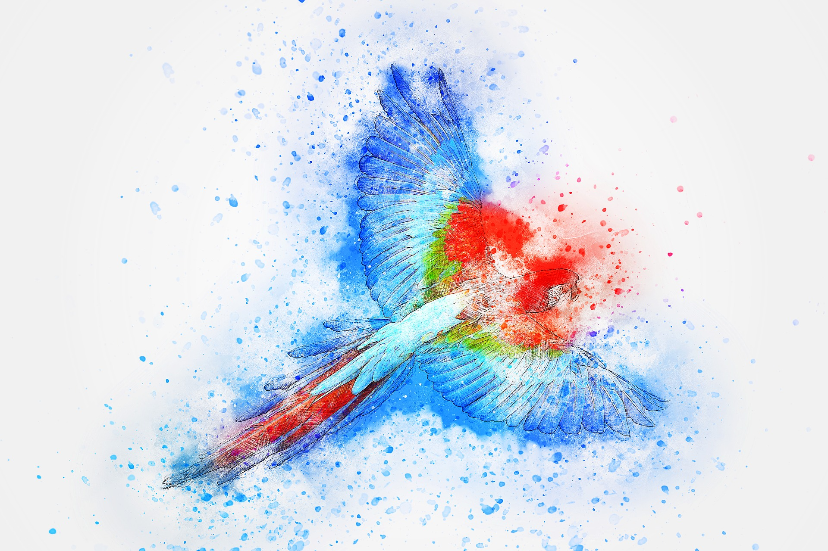
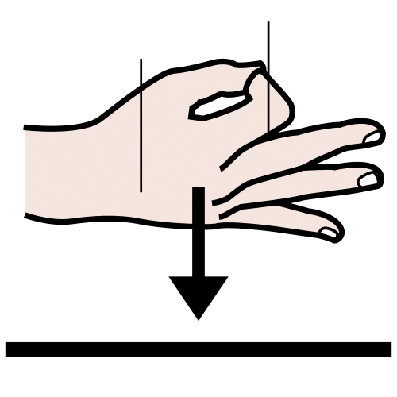
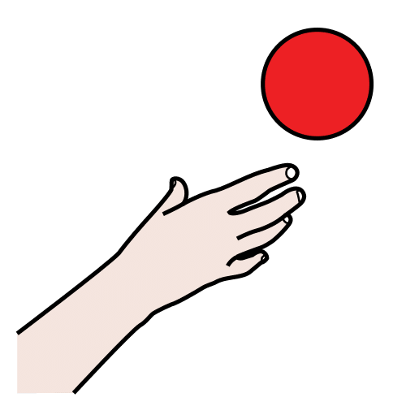
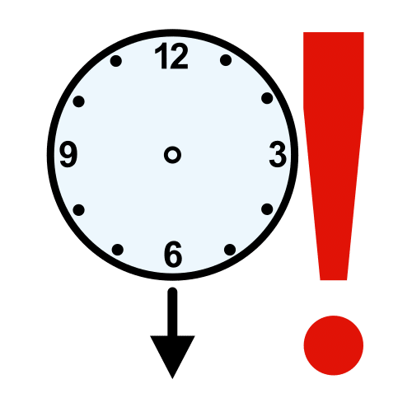
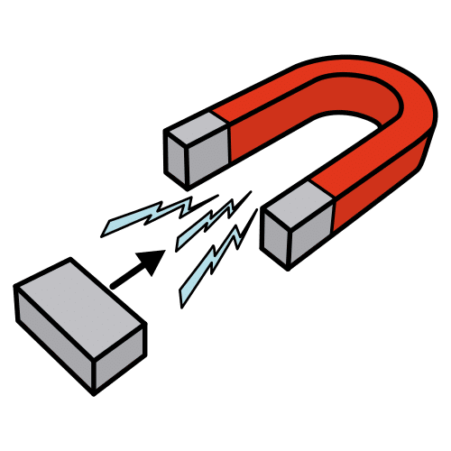
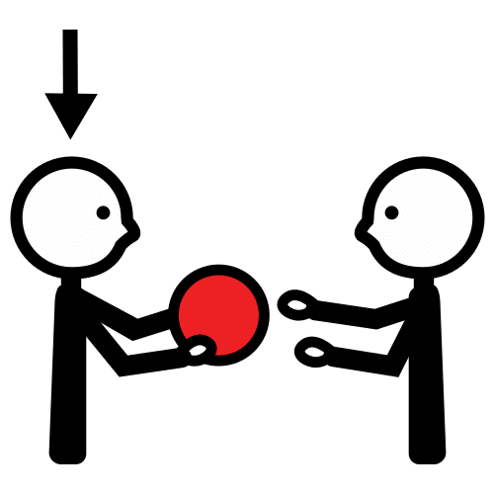
EN LA SABANA AARÓN EL LEÓN PASEA Y PASEA MIENTRAS LE DICE A SU AMIGO EL LORO DE LA SELVA:
¡YO SOY AARÓN EL LEÓN Y QUIERO SER UN GRAN COMILÓN!
¡PERO AARÓN EL LEÓN! ¡NO TIENES QUE SER TAN COMILÓN!
¡YA SÉ! ¡UNAS CARTAS ESCRIBIRÉ Y A MI COMIDA ATRAERÉ!
¡TÚ SE LAS DARÁS O YO TE COMERÉ!

Slide 3
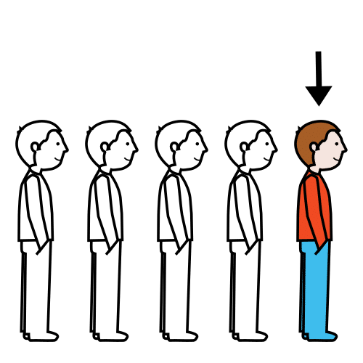
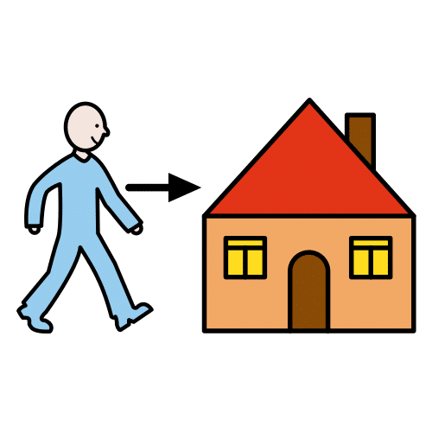
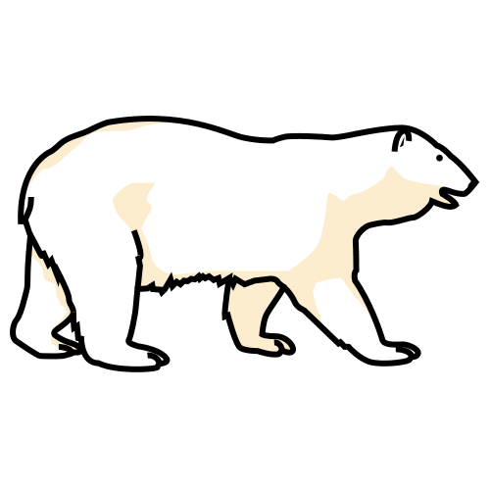
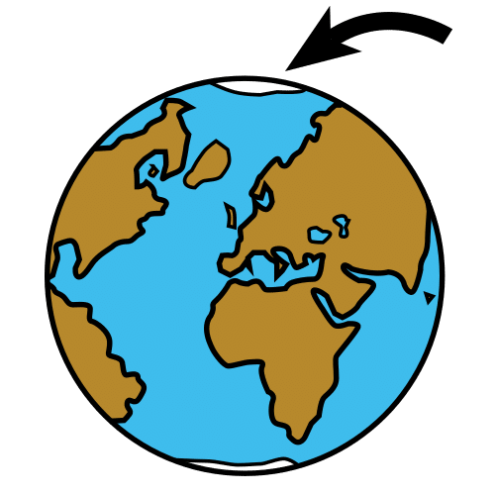
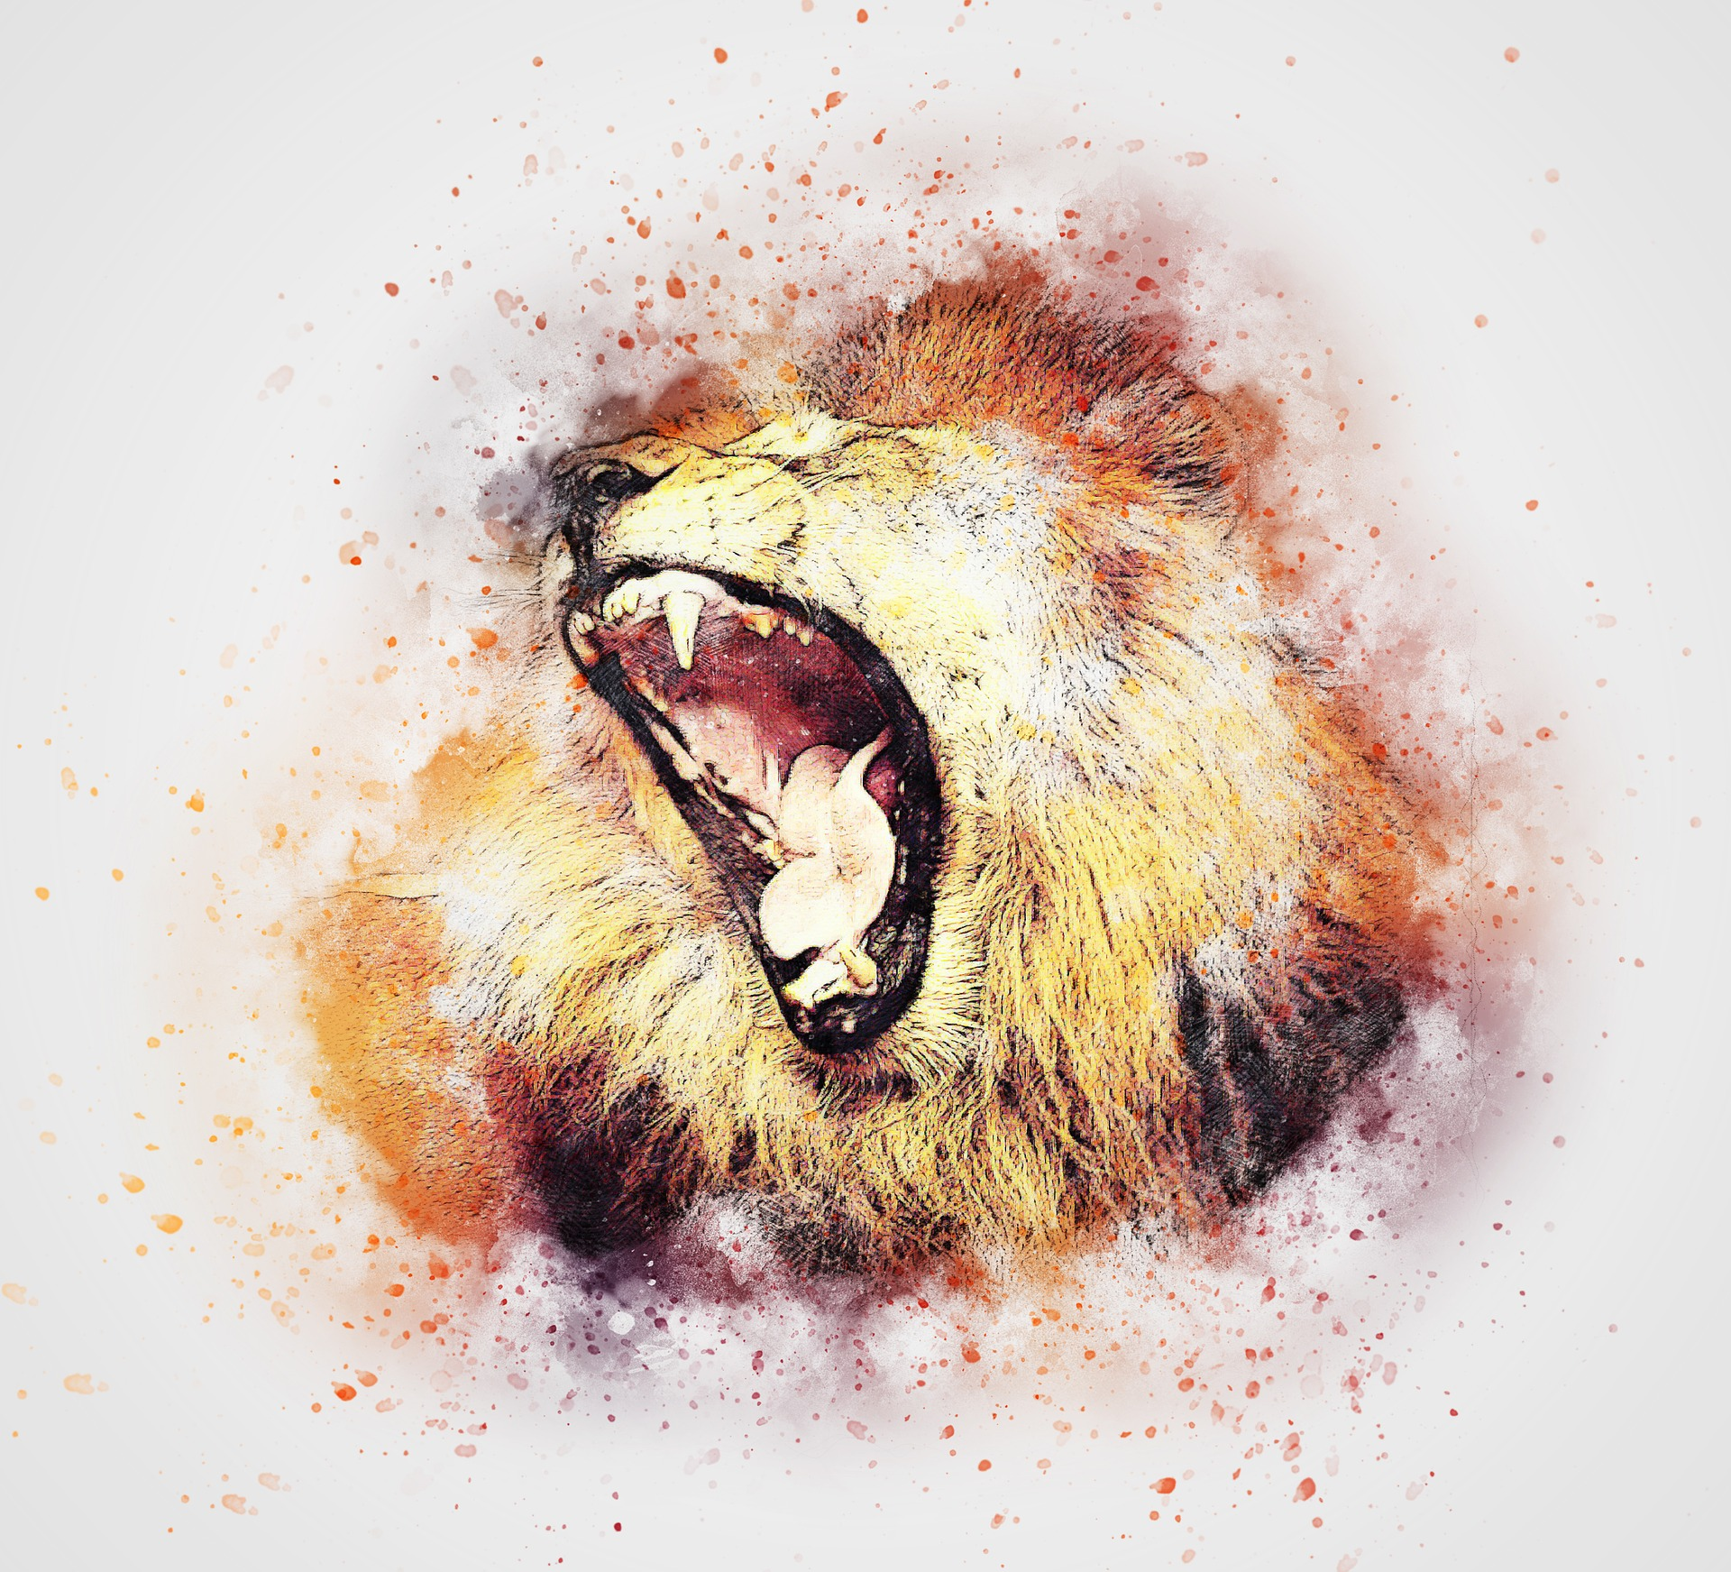
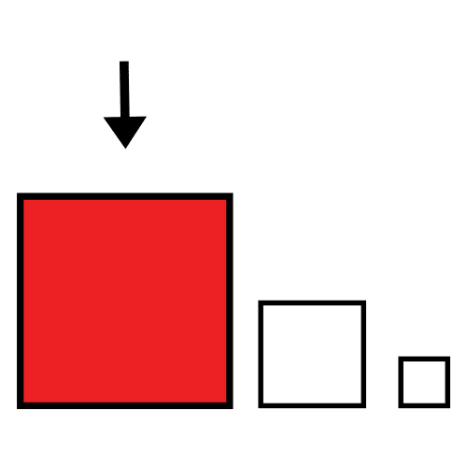
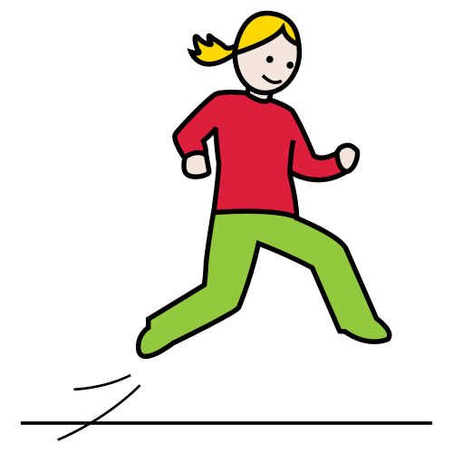
EL PRIMERO EN LLEGAR FUE ALFONSO EL OSO DEL POLO NORTE.
MIRA A AMBOS LADOS Y DICE:
¿ME HABRÉ EQUIVOCADO? ¿DÓNDE ESTÁ MI COMIDA?
EN ESE MOMENTO, DANDO UN GRAN SALTO, AARÓN EL LEÓN APARECE CHILLANDO:
¡YO SOY AARÓN EL LEÓN Y GRACIAS A TI SERÉ EL GRAN COMILÓN!
Y SE LO COMIÓ.

Slide 4
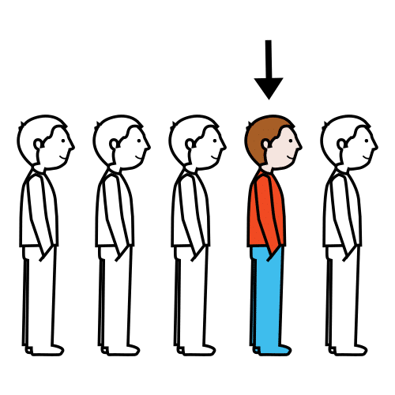
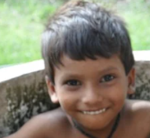
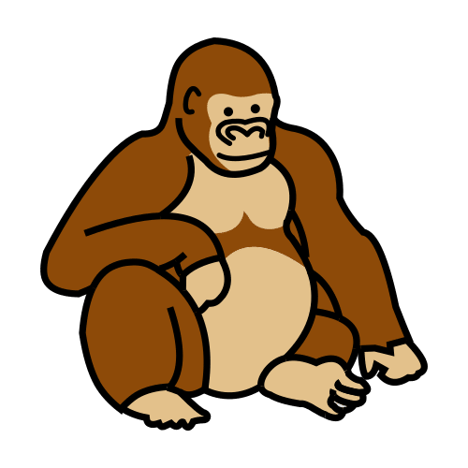
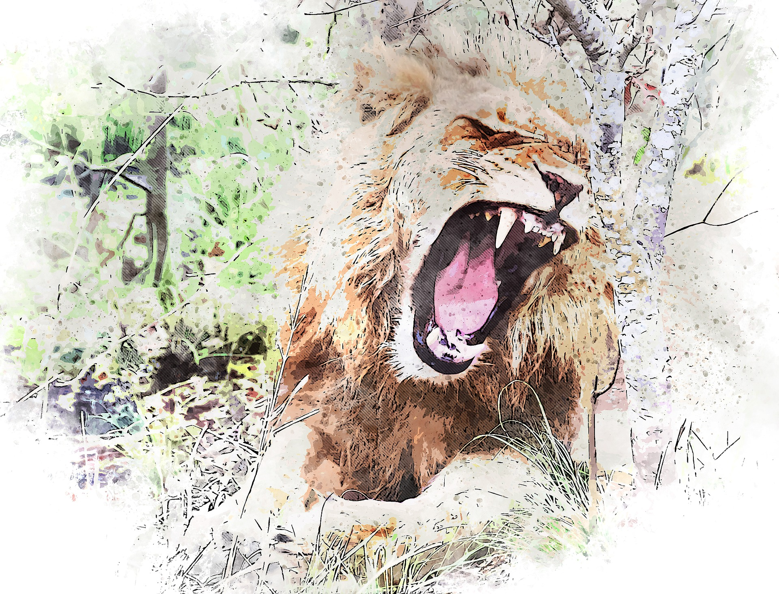
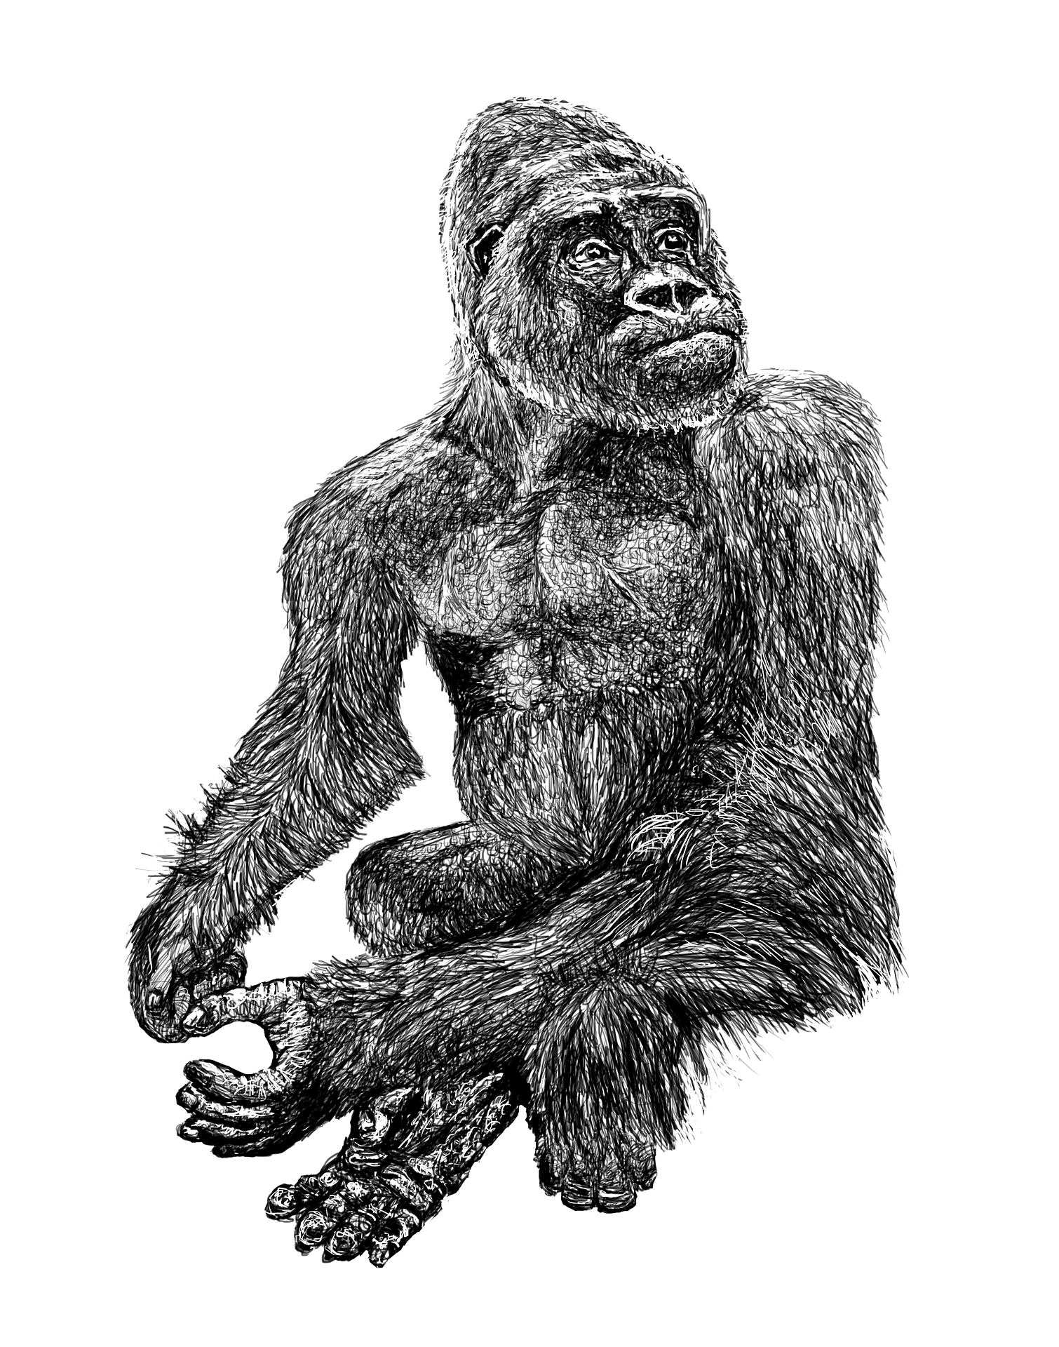
EL SEGUNDO EN LLEGAR FUE NIKOLA EL GORILA DE LA SELVA.
MIRA A AMBOS LADOS Y DICE:
¿ME HABRÉ EQUIVOCADO? ¿DÓNDE ESTÁ MI COMIDA?
EN ESE MOMENTO, DANDO UN GRAN SALTO, AARÓN EL LEÓN APARECE CHILLANDO:
¡YO SOY AARÓN EL LEÓN Y GRACIAS A TI SERÉ EL GRAN COMILÓN!
Y SE LO COMIÓ.

Slide 5
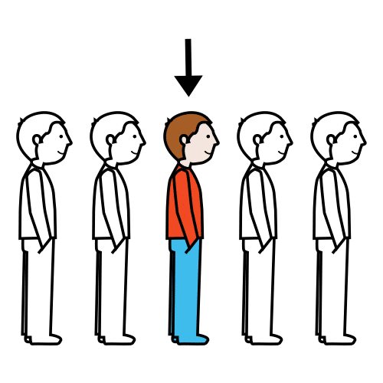
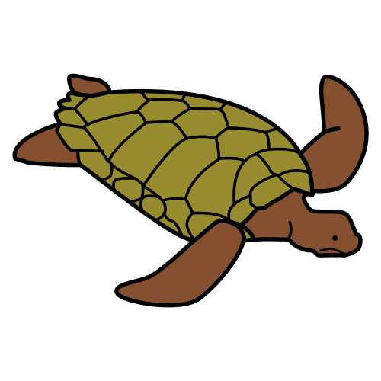
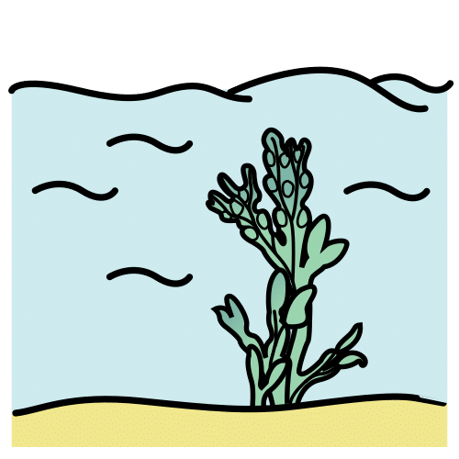
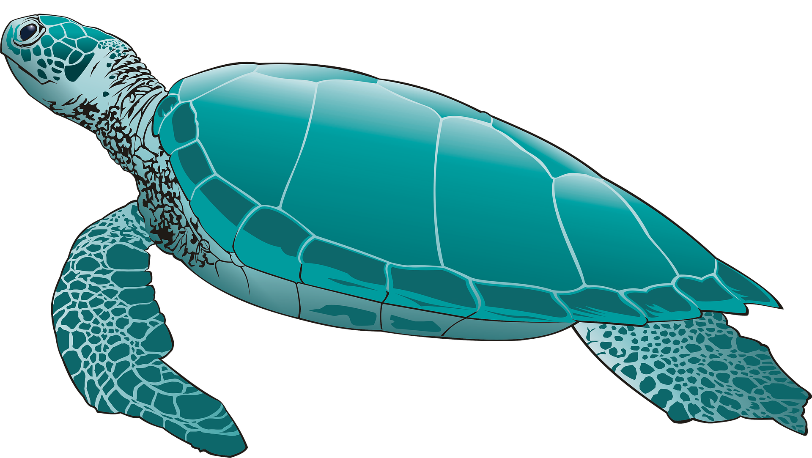
LA TERCERA EN LLEGAR FUE OLGA LA TORTUGA DEL OCÉANO.
MIRA A AMBOS LADOS Y DICE:
¿ME HABRÉ EQUIVOCADO? ¿DÓNDE ESTÁ MI COMIDA?
EN ESE MOMENTO, DANDO UN GRAN SALTO, AARÓN EL LEÓN APARECE CHILLANDO:
¡YO SOY AARÓN EL LEÓN Y GRACIAS A TI SERÉ EL GRAN COMILÓN!
Y SE LO COMIÓ.

Slide 6
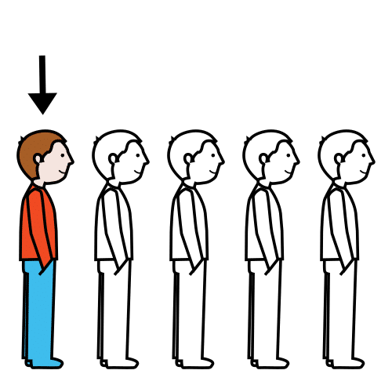
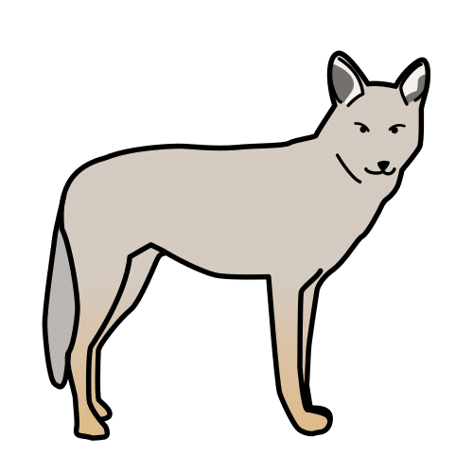
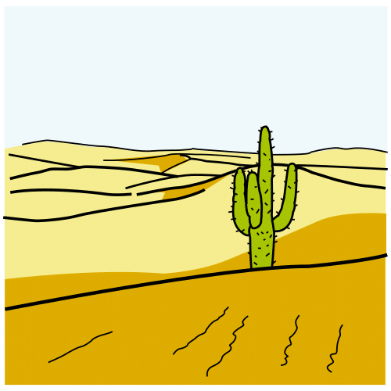
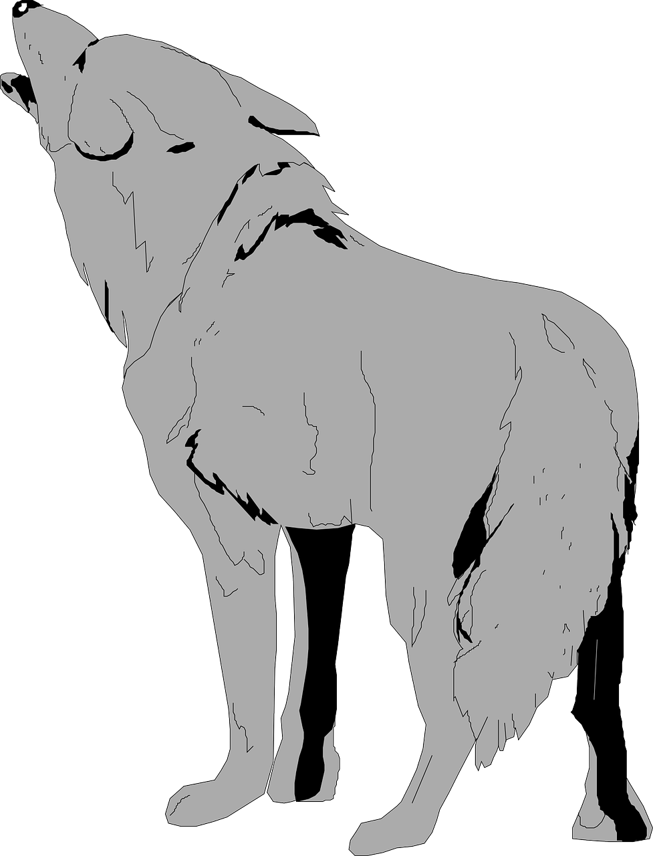
LA ÚLTIMA EN LLEGAR FUE CELESTE LA COYOTE DEL DESIERTO.
MIRA A AMBOS LADOS Y DICE:
¿ME HABRÉ EQUIVOCADO? ¿DÓNDE ESTÁ MI COMIDA?
EN ESE MOMENTO, DANDO UN GRAN SALTO, AARÓN EL LEÓN APARECE CHILLANDO:
¡YO SOY AARÓN EL LEÓN Y GRACIAS A TI SERÉ EL GRAN COMILÓN!
Y SE LO COMIÓ.

Slide 7
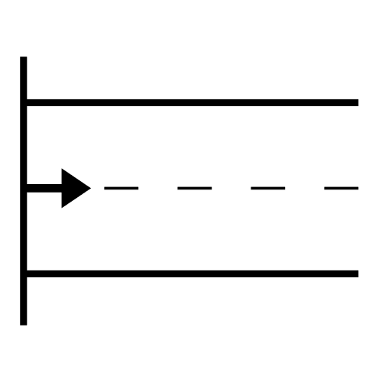
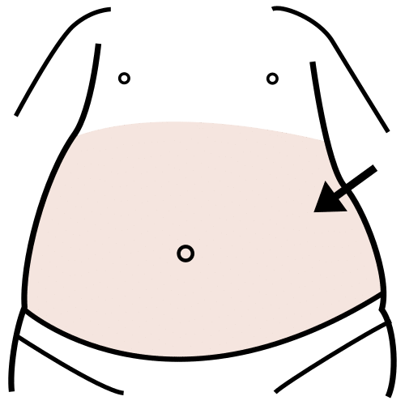
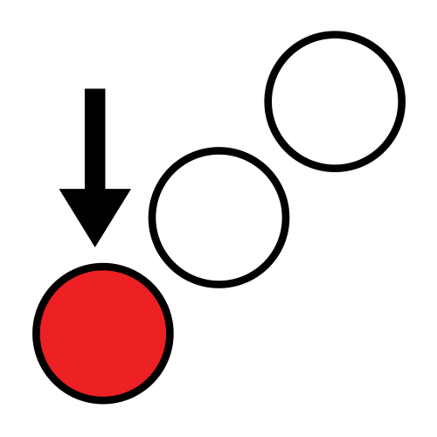
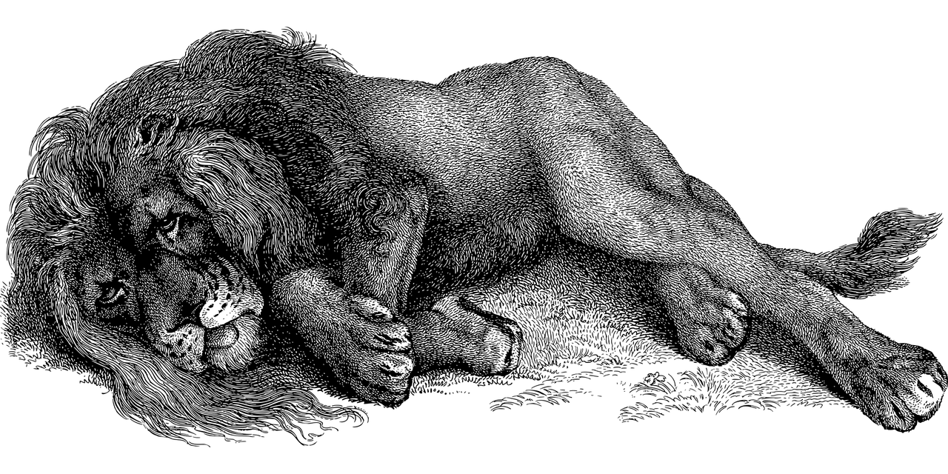
FUE CUANDO A AARÓN EL LEÓN COMENZÓ A DOLERLE SU GRAN BARRIGÓN Y PENSÓ:
¡YO SOY AARÓN EL LEÓN Y ESTO ME PASA POR SER EL GRAN COMILÓN!

